Slide 1
Programação para web com JavaEE
Prof. Júlio Machado
julio.machado@pucrs.br

Slide 2
Recursos
Repositório de materiais
  https://github.com/julioapm/WebJavaEESpringJasper

Slide 3
Recursos
Spring Framework
  http://projects.spring.io/spring-framework/
  http://repo.spring.io/release/org/springframework/spring
  http://docs.spring.io/spring/docs/current/spring-framework-reference/htmlsingle/
  http://docs.spring.io/spring/docs/3.0.5.RELEASE/spring-framework-reference/htmlsingle/ (versão distribuída no WebLogic 10.3.6)

Slide 4
Recursos
The JavaEE 5 Tutorial
  https://docs.oracle.com/javaee/5/tutorial/doc/
Java EE 5 API
  http://docs.oracle.com/javaee/5/api/
The JavaEE 6 Tutorial
  http://docs.oracle.com/javaee/6/tutorial/doc/
Java SE 6 Documentation
  https://docs.oracle.com/javase/6/docs/
Java SE 6 API
  http://docs.oracle.com/javase/6/docs/api/
  http://grepcode.com/
Java Language and Virtual Machine Specifications
  http://docs.oracle.com/javase/specs/

Slide 5
Recursos
Web Logic
  http://docs.oracle.com/middleware/11119/wls/index.html
World Wide Web Consortium
  http://www.w3.org/
W3C Markup Validation Service
  http://validator.w3.org/
Elementos HTML 4.01
  http://www.w3.org/TR/html401/index/elements.html
Atributos HTML 4.01
  http://www.w3.org/TR/html401/index/attributes.html

Slide 6
Spring framework
Web MVC

Slide 7
Spring MVC
É um framework para desenvolvimento de sistemas web com base no padrão Model-View-Controller
Também permite a criação de Web Services REST
Pacote org.springframework.spring-mvc é a dependência básica
Visão geral:
  Um “controller” Controller é tipicamente responsável por prepar um “model” Map e selecionar um nome para a “view” que será processada por um ViewResolver que pode utilizar múltiplas tecnologias de renderização (como JSP, JSF, etc)

Slide 8
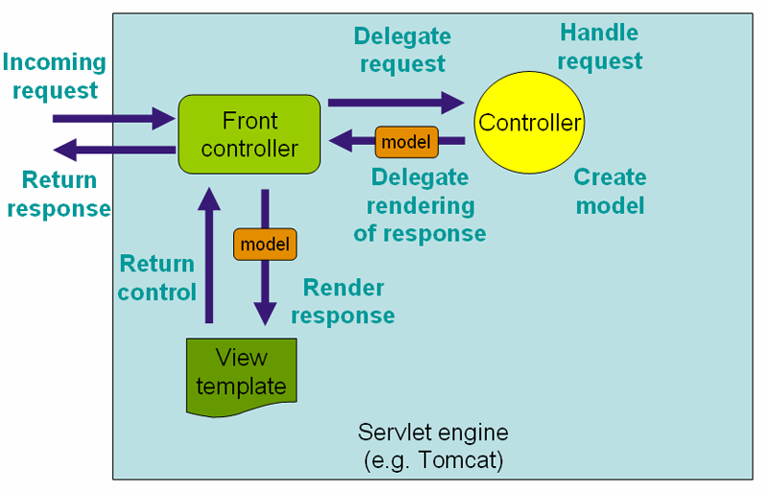
Spring MVC - Dispatcher
O núcleo central é o DispatcherServlet que é o responsável por gerenciar todas as requisições recebidas
Atua com um Front Controller

Slide 9
Spring MVC - Dispatcher
Ciclo de vida geral:
  Tudo começa com a chegada de uma requisição ao Dispatcher Servlet
  A requisição é analisada e enviada ao Handler Mapping que é o responsável por decidir qual Controller deve ser acionado
  Controller é executado e o nome lógico de uma View e dados em um Model são repassados ao Dispatcher Servlet
  O Servlet aciona o View Resolver que, com base nas informações recebidas, deve retornar ao Dispatcher Servlet um elemento de visualização (como uma página JSP, por exemplo)

Slide 10
Spring MVC - Dispatcher
Configuração inicial via arquivo web.xml
Ex.:
<servlet>
<servlet-name>example</servlet-name>
<servlet-class>
org.springframework.web.servlet.DispatcherServlet
</servlet-class>
<load-on-startup>1</load-on-startup>
</servlet>
<servlet-mapping>
<servlet-name>example</servlet-name>
<url-pattern>/example/*</url-pattern>
</servlet-mapping>

Slide 11
Spring MVC - Dispatcher
É possível utilizar a configuração via código também
Ex.:
public class MyWebApplicationInitializer implements WebApplicationInitializer {
@Override
public void onStartup(ServletContext container) {
ServletRegistration.Dynamic registration = container.addServlet("dispatcher", new DispatcherServlet());
registration.setLoadOnStartup(1);
registration.addMapping("/example/*");
}
}

Slide 12
Spring MVC - ApplicationContext
Cada ServletDispatcher tem seu próprio contexto de aplicação, nesse caso um WebApplicationContext que irá configurar os beans disponíveis ao Spring MVC
  Principais tipos de beans são Controller, ViewResolver, HandlerMapping
  Contexto provê implementações padrão para vários beans
    Configurado via XML ou via código

Slide 13
Spring MVC - ApplicationContext
Por padrão irá procurar por um arquivo “WEB-INF/[nomeDoServlet]-servlet.xml” com as configurações dos beans
É possível indicar explicitamente o arquivo de configuração via parâmetro de inicialização
Ex.:
<servlet>
<servlet-name>example</servlet-name>
<servlet-class>
org.springframework.web.servlet.DispatcherServlet
</servlet-class>
<init-param>
<param-name>contextConfigLocation</param-name>
<param-value>/WEB-INF/spring/spring-servlet.xml</param-value>
</init-param>
<load-on-startup>1</load-on-startup>
</servlet>

Slide 14
Spring MVC - ApplicationContext
Ex.: spring-servlet.xml
<beans xmlns="http://www.springframework.org/schema/beans"
xmlns:xsi="http://www.w3.org/2001/XMLSchema-instance"
xmlns:p="http://www.springframework.org/schema/p"
xmlns:context="http://www.springframework.org/schema/context"
xsi:schemaLocation="
http://www.springframework.org/schema/beans
http://www.springframework.org/schema/beans/spring-beans.xsd
http://www.springframework.org/schema/context
http://www.springframework.org/schema/context/spring-context.xsd"
http://www.springframework.org/schema/mvc
http://www.springframework.org/schema/mvc/spring-mvc.xsd">
<mvc:annotation-driven/>
<context:annotation-config/>
<context:component-scan base-package="org.springframework.samples.petclinic.web"/>
</beans>

Slide 15
Spring MVC - Controllers
Controllers são os beans utilizados para tratar as requisições HTTP
Anotação @Controller define o estereótipo para o bean
Anotação @RequestMapping define o padrão de URL e requisição a ser atendida
  Mapeia todas as ações HTTP por padrão
  Atributo method especifica ação do HTTP, como GET, POST, etc
  Suporta template de URI com nomes de variáveis entre {}
    Acessar dados via anotação @PathVariable
  Outras anotações: @MatrixVariable, @RequestParam, @RequestHeader, @CookieValue, etc
  Atributo consumes especifica media-type de elemento a ser recebido na requisição
    Acessar dados via anotação @RequestBody
  Atributo produces especifica media-type de elemento a ser enviado na resposta
    Fornecer dados via anotação @ResponseBody

Slide 16
Spring MVC - Controllers
Ex.:
@Controller
public class HelloWorldController {
@RequestMapping("/helloWorld")
public String helloWorld(Model model) {
model.addAttribute("message", "Hello World!");
return "helloWorld";
}
}

Slide 17
Spring MVC - Controllers
Ex.:
@Controller
@RequestMapping("/appointments")
public class AppointmentsController {
private final AppointmentBook appointmentBook;
@Autowired
public AppointmentsController(AppointmentBook appointmentBook) {
this.appointmentBook = appointmentBook;
}
@RequestMapping(method = RequestMethod.GET)
public Map<String, Appointment> get() {
return appointmentBook.getAppointmentsForToday();
}
@RequestMapping(path = "/new", method = RequestMethod.GET)
public AppointmentForm getNewForm() {
return new AppointmentForm();
}
@RequestMapping(path = "/{day}", method = RequestMethod.GET)
public Map<String, Appointment> getForDay(@PathVariable @DateTimeFormat(iso=ISO.DATE) Date day, Model model) {
return appointmentBook.getAppointmentsForDay(day);
}
}

Slide 18
Spring MVC - Controllers
Ex.:
@RequestMapping(path = "/pets", method = RequestMethod.POST, consumes="application/json")
public void addPet(@RequestBody Pet pet, Model model) {
}
@RequestMapping(path = "/pets/{petId}", method = RequestMethod.GET, produces = MediaType.APPLICATION_JSON_UTF8_VALUE)
@ResponseBody
public Pet getPet(@PathVariable String petId, Model model){
}

Slide 19
Spring MVC - Controllers
Principais tipos a serem retornados pelos métodos:
  ModelAndView – encapsulam objeto model e view a serem processados
  Model – objeto model cuja view é definida implicitamente
  Map – objeto model cuja view é definida implicitamente
  View – objeto view cujo model é definido implicitamente
  String – objeto cujo valor é interpretado como o nome lógico da view cujo model é definido implicitamente
  void – caso o método lida com a resposta diretamente
  @ResponseBody – qualquer objeto a ser retornado serializado no corpo da resposta HTTP
  etc

Slide 20
Spring MVC – Models/Views
ModelAndView:
  Construtor usualmente recebe uma string que representa o nome lógico da view
  Método addObject(string,Object) configura um mapa com o par chave-valor dos objetos model
Map e Model:
  Dicionários chave-valor para objetos model
  Podem ser recebidos como parâmetro de entrada em métodos do controlador

Slide 21
Spring MVC – Models/Views
Ex.:
@RequestMapping(path="/owners/{ownerId}", method=RequestMethod.GET)
public String findOwner(@PathVariable String ownerId, Model model) {
Owner owner = ownerService.findOwner(ownerId);
model.addAttribute("owner", owner);
return "displayOwner";
}

Slide 22
Spring MVC – Models/Views
Anotação @ModelAttribute:
  Quando aplicada em um método, indica que o propósito do método do controlador é adicionar um ou mais valores ao objeto model
    Esses métodos são invocados antes dos métodos anotados com @RequestMapping
    Retorno do método é implicitamente adicionado ao model
    Outra opção é receber objeto Model como parâmetro de entrada e adicionar explicitamente os dados

Slide 23
Spring MVC – Models/Views
Ex.:
@ModelAttribute
public Account addAccount(@RequestParam String number) {
return accountManager.findAccount(number);
}
@ModelAttribute
public void populateModel(@RequestParam String number, Model model) {
model.addAttribute(accountManager.findAccount(number));
}

Slide 24
Spring MVC – Models/Views
Anotação @ModelAttribute:
  Quando aplicada em parâmetro de entrada do método, indica que o valor do parâmetro deve ser obtido a partir do model
    Mecanismo recebe o nome de Data Binding no Spring MVC
    O valor pode estar definido de diferentes fontes, por exemplo, em objetos de sessão
Anotação @SessionAttribute:
  Aplicados a classes
  Declaram atributos que pertencem a uma sessão do HTTP

Slide 25
Spring MVC – Models/Views
Ex.:
@Controller("usuario")
@SessionAttributes("usuario")
public class UsuarioController {
@RequestMapping("/usuario/autenticado")
public ModelAndView infoAutenticado(@ModelAttribute("usuario") Usuario usuario) {
ModelAndView mav = new ModelAndView("usuario/show");
mav.getModel().put("usuario", usuario);
return mav;
}
}

Slide 26
Spring MVC – Models/Views
Spring MVC provê View Resolvers que são utilizados para renderizar views através de uma determinada tecnologia
  JSP, Velocity, XSLT, etc
Implementações de ViewResolver a serem utilizadas são configuradas como beans no arquivo xml

Slide 27
Spring MVC – Models/Views
Ex.: ViewResolver para JSP
  No casos a seguir, um nome lógico “index” para uma view seria resolvido com o mapeamento para “/WEB-INF/jsp/index.jsp”
<bean id="jspViewResolver"
class="org.springframework.web.servlet.view.UrlBasedViewResolver">
<property name="viewClass" value="org.springframework.web.servlet.view.JstlView"/>
<property name="prefix" value="/WEB-INF/jsp/"/>
<property name="suffix" value=".jsp"/>
</bean>
<bean id="jspViewResolver" class="org.springframework.web.servlet.view.InternalResourceViewResolver">
<property name="viewClass" value="org.springframework.web.servlet.view.JstlView"/>
<property name="prefix" value="/WEB-INF/jsp/"/>
<property name="suffix" value=".jsp"/>
</bean>

Slide 28
Spring MVC - JSP
Spring MVC provê uma biblioteca de marcações customizada para uso com JSP
Pacote spring-webmvc.jar
<%@ taglib prefix="form" uri="http://www.springframework.org/tags/form" %>

Slide 29
Spring MVC - JSP
Ex.:
<form:form>
First Name:
<form:input path="firstName"/>
Last Name:
<form:input path="lastName"/>
<input type="submit" value="Save Changes"/>
</form:form>

Slide 30
Exemplos adicionais

Slide 31
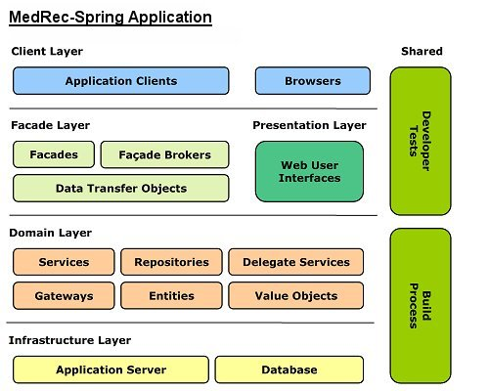
Exemplos Adicionais
Exemplo: medrec-spring
  Fonte: samples WebLogic

Slide 32
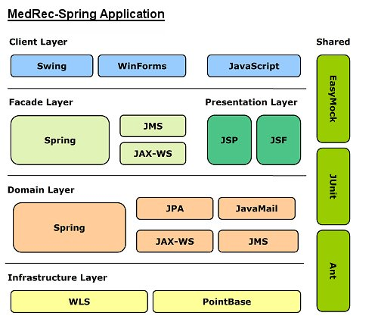
Exemplos Adicionais
Exemplo: medrec-spring
  Fonte: samples WebLogic

Slide 33
Exemplos Adicionais
Exemplo: Spring Fórum
  Fonte: https://github.com/loboweissmann/spring-forum
Exemplo: Pet Clinic
  Fonte: https://github.com/spring-projects/spring-petclinic
Exemplo: Spring MVC Showcase
  Fonte: https://github.com/spring-projects/spring-mvc-showcase

